Slide 1
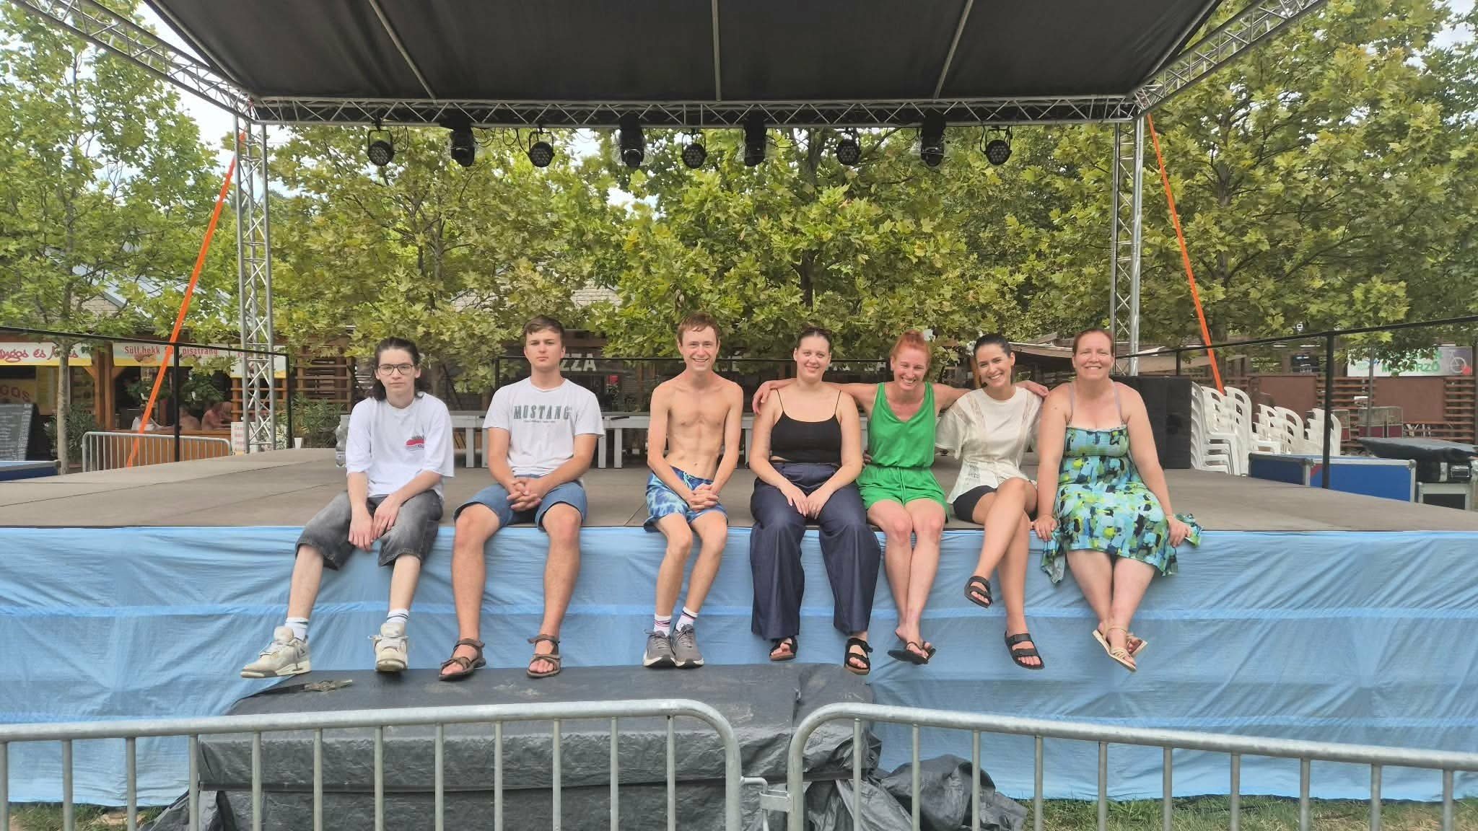



MI TÖRTÉNIK,
ha egy kulturális intézmény nemcsak programot szervez…
hanem teret ad az ötleteknek?
pARTvonal + PONT Ifjúsági Klub
Vágfalvi Ottó Művelődési Ház, Könyvtár és Turisztikai Központ
Fotók: a bemutatóhoz biztosított eseményfotók

Slide 2
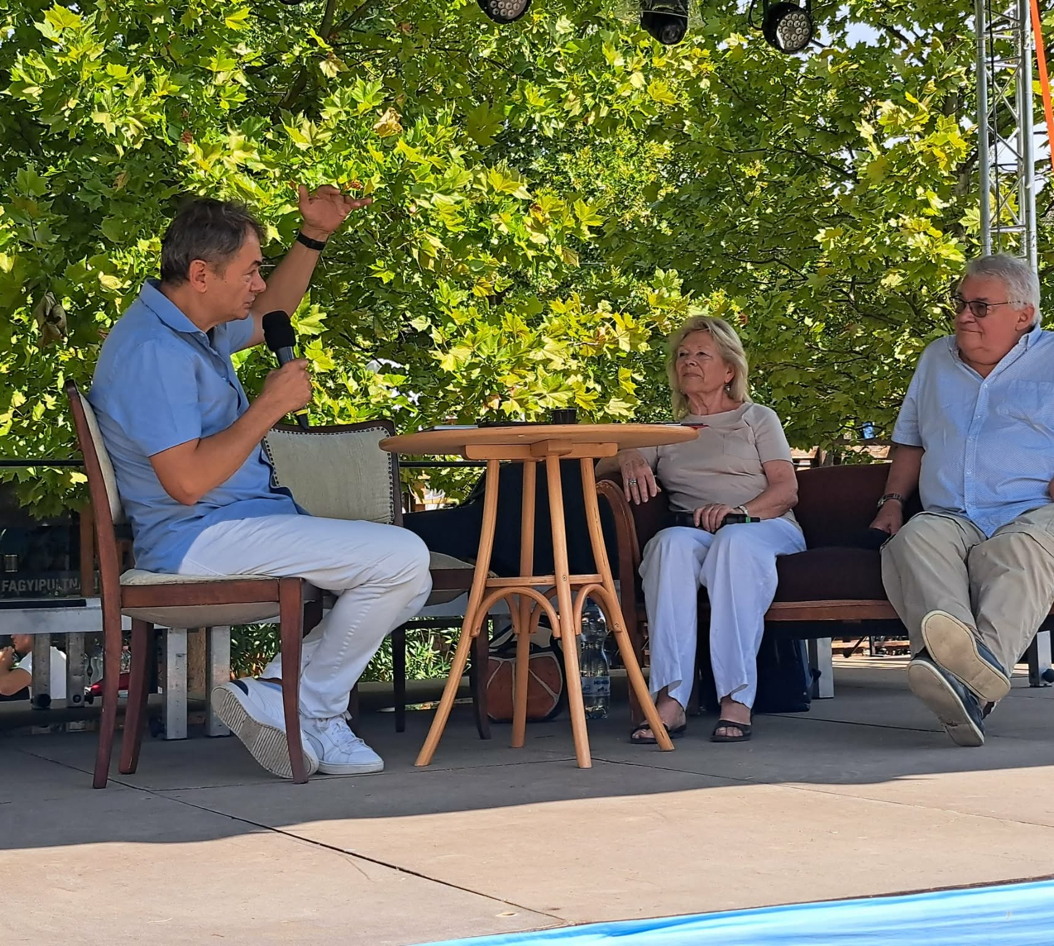
pARTvonal
Egy helyi értékből
közös élmény.
A művészet nem csak kiállítási tárgy lett, hanem közös cselekvés.
6
művész
60
résztvevő
5,5 × 8 m
közös alkotás
TANDEM • BALATONFŰZFŐ
02

Slide 3
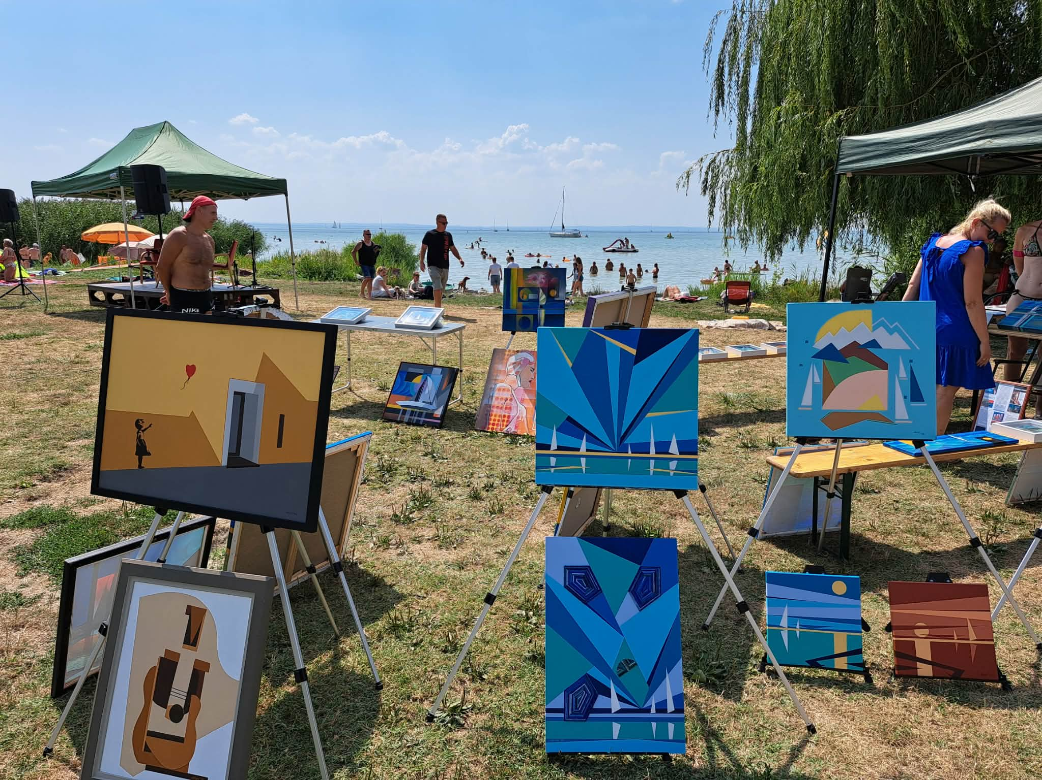
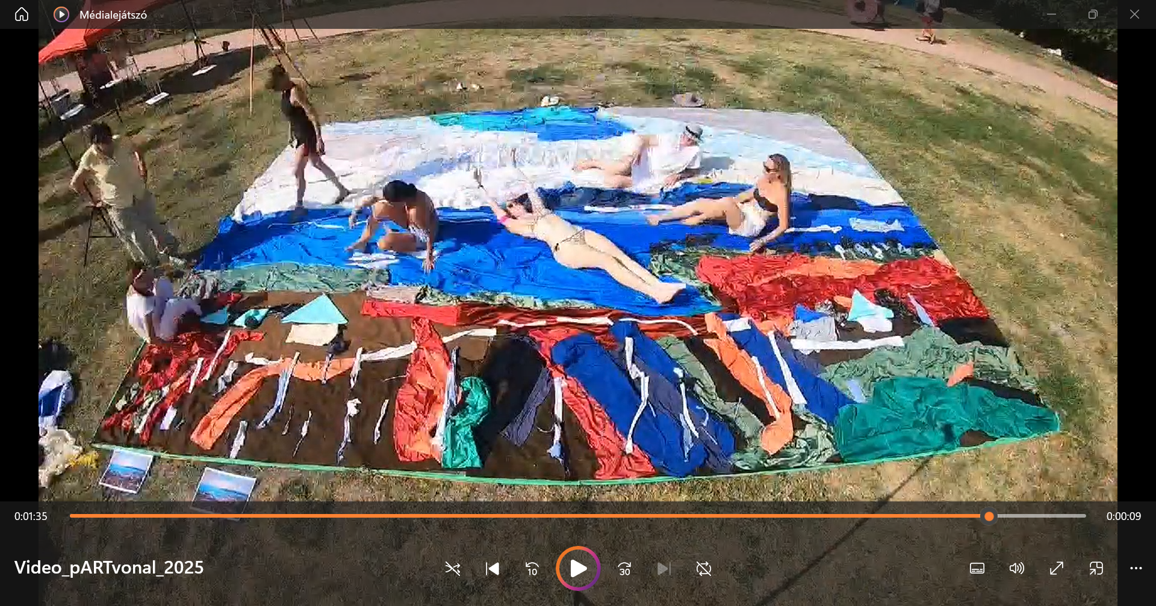
NEM NÉZTÉK.
CSINÁLTÁK.
A közönségből résztvevő lett.
A helyi örökségből közösségi élmény.
TANDEM • BALATONFŰZFŐ
03

Slide 4
Mitől működik?
HELYI ÉRTÉK
NYITOTT TÉR
KÖZÖS ALKOTÁS
TOVÁBBGONDOLÁS
Vágfalvi Ottó művészeti öröksége
művészek + közönség + helyszín
nem kell szakértőnek lenni
a program újabb ötleteket indít
A jó gyakorlat nem recept.
Inkább egy kérdés: „Nálunk mi lehetne ebből?”
TANDEM • BALATONFŰZFŐ
04

Slide 5
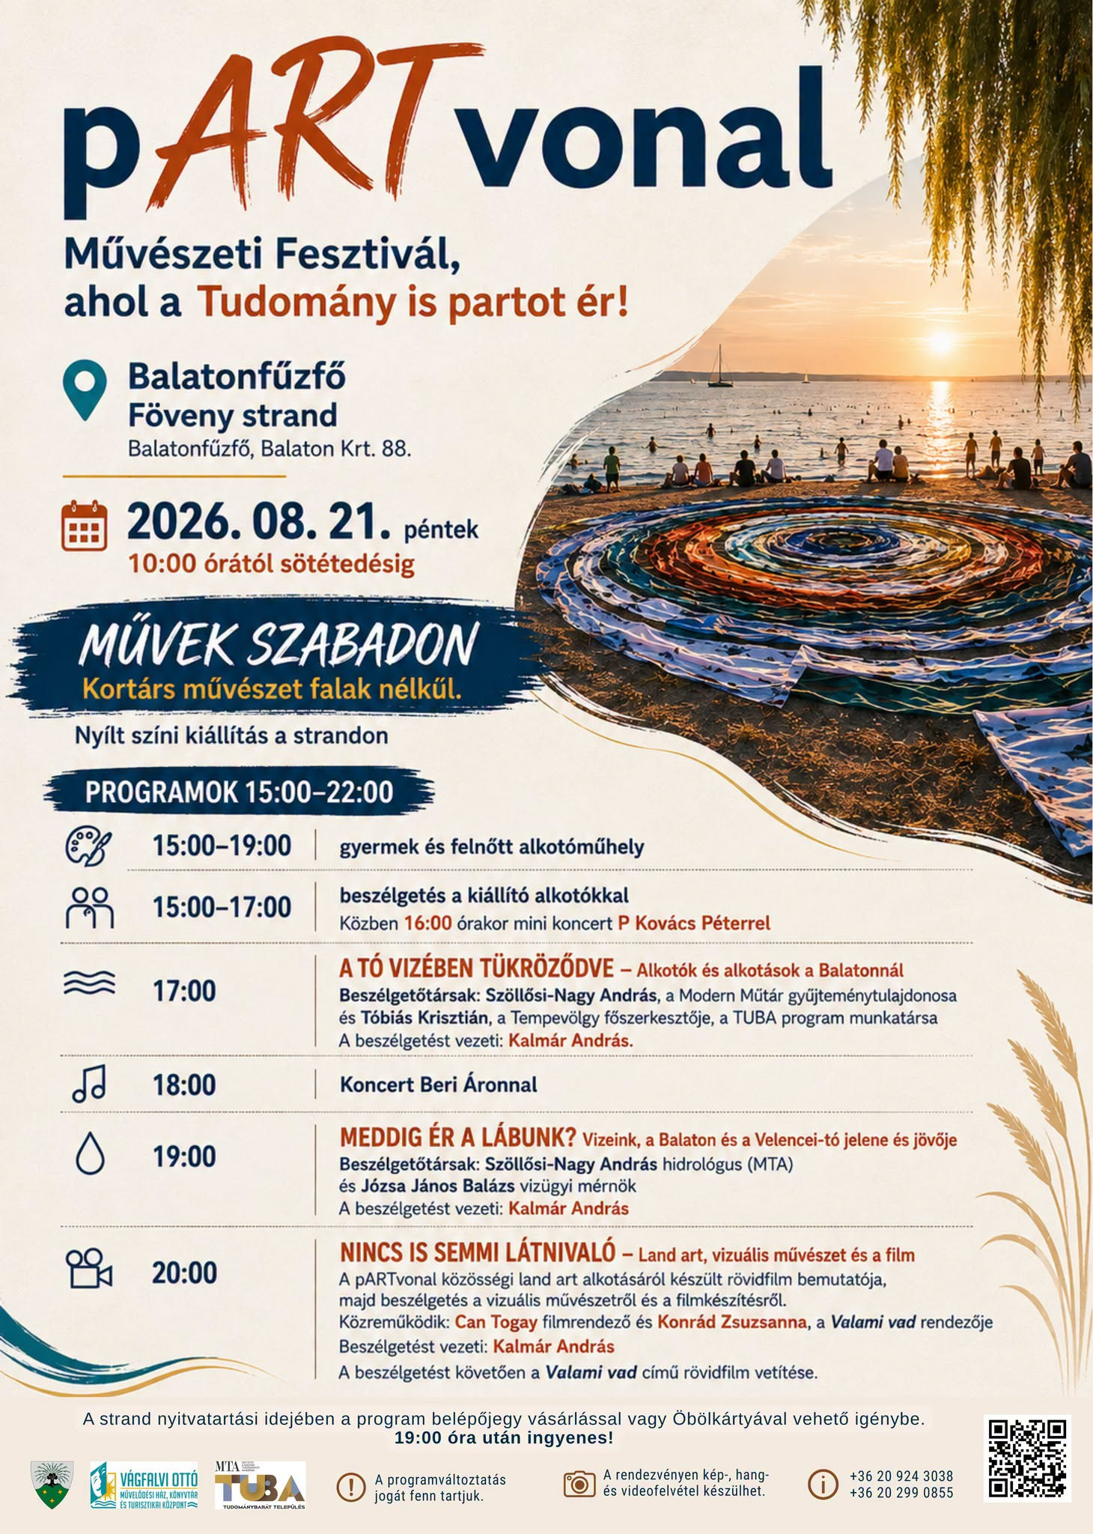
pARTvonal
nem egyetlen program,
hanem egy gondolat továbbépítése
Kortárs művészet • beszélgetés • műhely • zene • közös alkotás
A 2026-os program is továbbviszi a közösségi és művészeti kapcsolódást.
„A művészetből részvétel lett.”
A program plakátja – 2026. augusztus 21.
TANDEM • BALATONFŰZFŐ
05

Slide 6
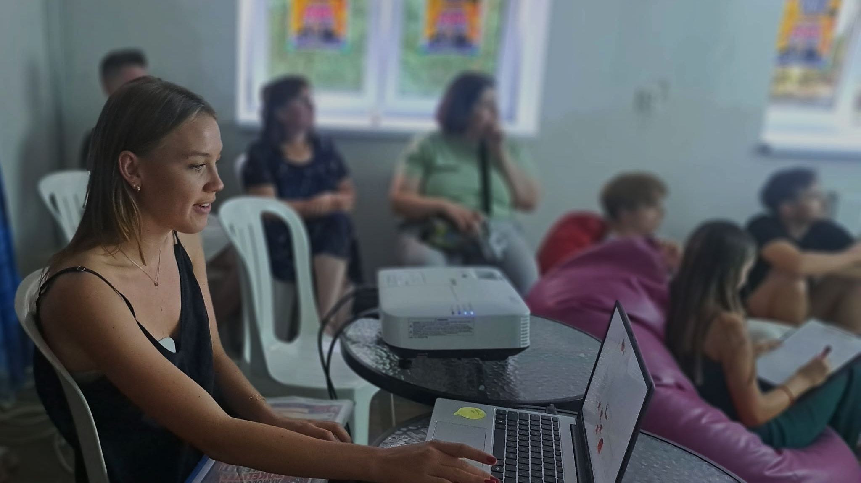

PONT IFJÚSÁGI KLUB
pont jó helyen, pont neked
Mi lenne, ha a fiatalok nemcsak programot kapnának…
hanem saját teret?
Fotók: a bemutatóhoz biztosított eseményfotók
TANDEM • BALATONFŰZFŐ
06

Slide 7
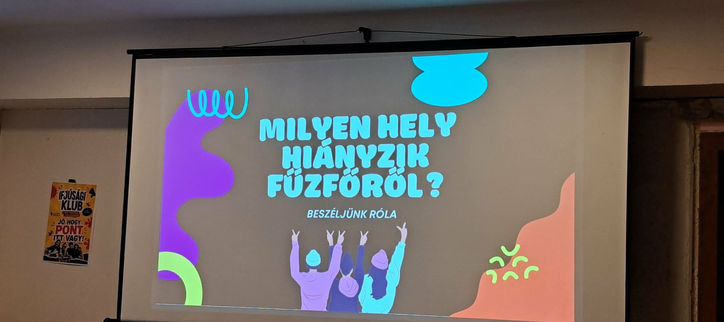
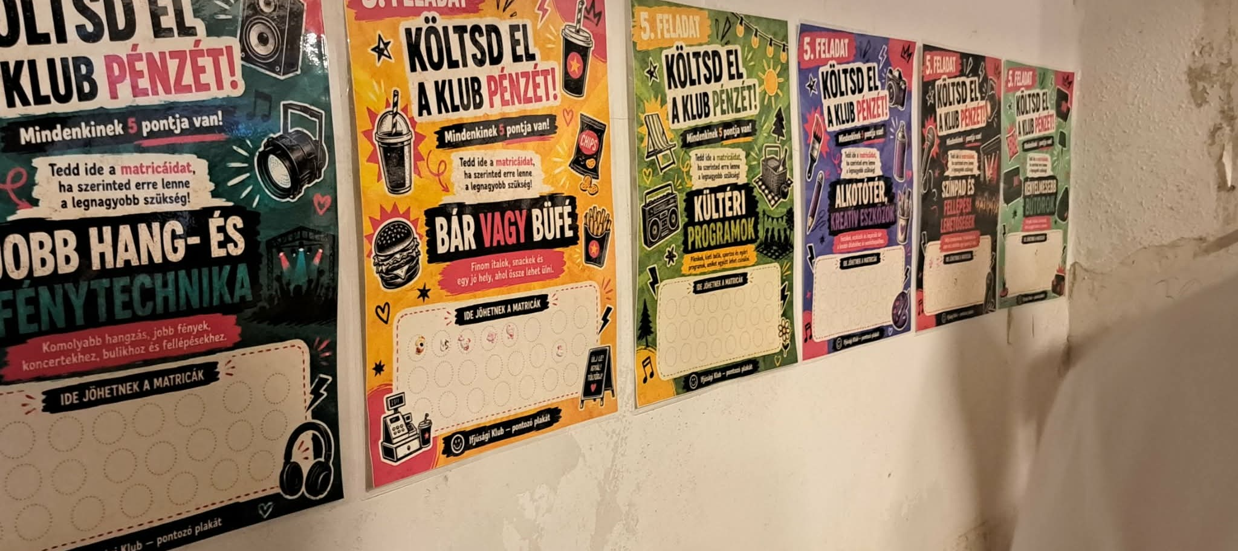
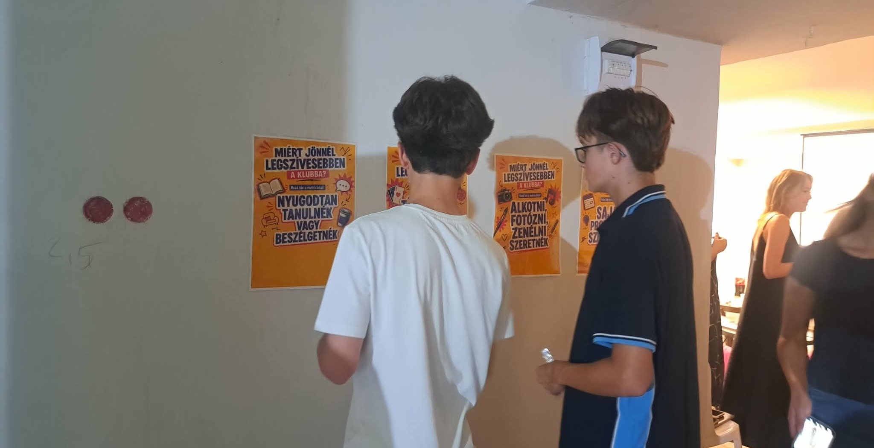
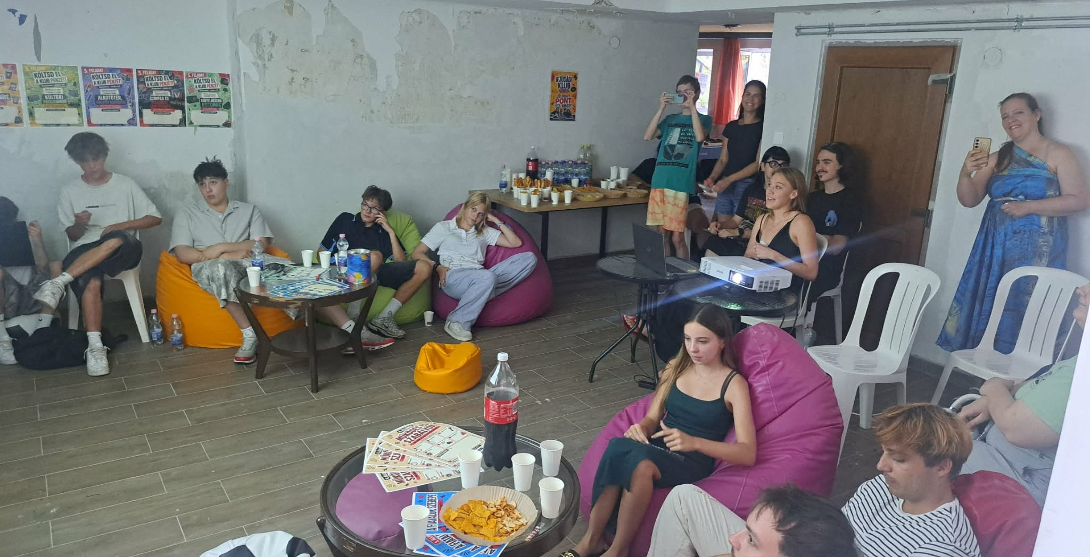
A PONT már most kérdez, bevon és aktivizál.
TANDEM • BALATONFŰZFŐ
07

Slide 8
PONT: A TÉR AZ ÖVÉK – ALAKÍTSÁK IS!
JÁTÉK
ALKOTÁS
szabadidő, találkozás
saját ötletek, önkifejezés
KÖZÖSSÉG
RÉSZVÉTEL
informális kapcsolódás
TÉRítők: a fiatalok alakítói
A PONT jelenleg épülő kezdeményezés – éppen ezért jó TANDEM-példa arra, hogy egy közösségi ötletet menet közben is lehet formálni.
TANDEM • BALATONFŰZFŐ
08

Slide 9
ÉS NÁLATOK?
•
Van egy helyi történetetek?
•
Van egy elfeledett helyetek?
•
Van egy ember, akinek a tudása érték?
•
Van egy közösség, amelynek még nincs tere?
•
Van egy ötlet, amit még senki nem próbált ki?
A TANDEM-ben nem kész recepteket keresünk.
Hanem ötleteket, amelyekből nálatok is megszülethet valami.
TANDEM • BALATONFŰZFŐ
09

Slide 10
NEM KELL MINDENT EGYSZERRE.
1
2
3
KÉRDEZZÜK MEG!
ADJUNK TERET!
PRÓBÁLJUK KI!
Egy kis ötletből is lehet közösségi gyakorlat.
The project is funded by the European Union.
TANDEM • BALATONFŰZFŐ
10

Slide 11

Balatonfűzfőn folytatjuk!
TANDEM • BALATONFŰZFŐ

